Slide 1
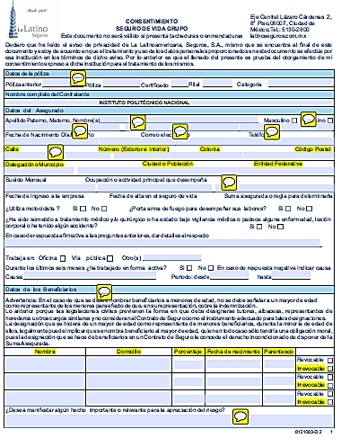
PASO 3:
Descarga y llena el formato seguro de vida llenar con tinta azul:
-Parte anterior superior:
En datos de póliza no pongas nada, solo se solicitan los datos del alumno, llena solo tus datos personales del alumno como nombre, correo electrónico, dirección, etc., es importante que coloques si eres soltero o casado y en ocupación debes colocar estudiante.
-Parte anterior inferior:
Llena beneficiarios colocando sus datos como nombre completo, domicilio, porcentaje (recuerda que el 100% se dividirá entre los beneficiarios), fecha de nacimiento, parentesco y tacha Irrevocable.
Nota: se recomienda colocar familiares directos como padres, guarda tu original, escanealo y súbelo al correo solicitado.

Slide 2
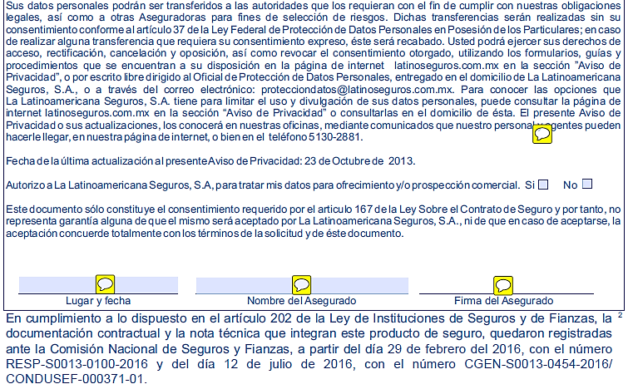
Parte posterior llenar con tinta azul: -En autorización tachar “SI” -Colocar fecha en que se esta llenando el formato. -Colocar con tinta AZUL nombre completo sin abreviaturas y firma del alumno esta firma debe ser igual a los documentos que has firmado en el politécnico (como alguna credencial oficial de la escuela o INE o la hoja de aceptación).

Slide 3
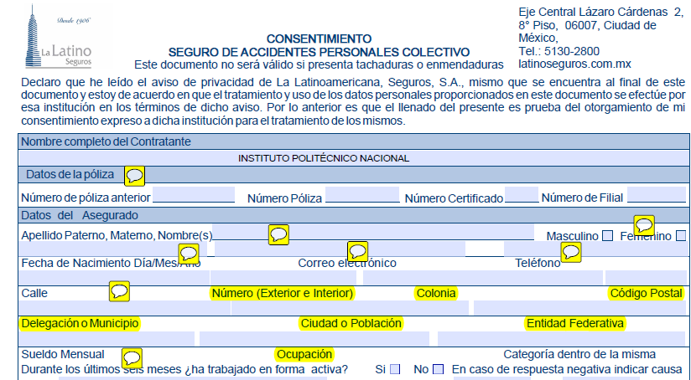
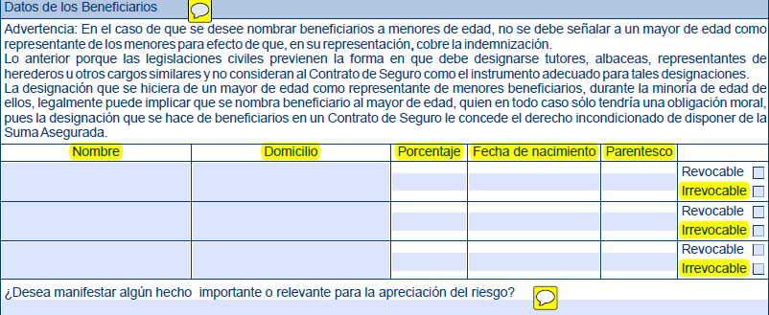
Descarga y llena el formato seguro de accidentes llenar con tinta azul: -Parte anterior superior: En datos de póliza no pongas nada, solo se solicitan los datos del alumno, llena solo tus datos personales del alumno como nombre, correo electrónico, dirección, etc. es importante que coloques si eres soltero o casado y en ocupación debes colocar estudiante. -Parte anterior inferior: Llena beneficiarios colocando sus datos como nombre completo, domicilio, porcentaje (recuerda que el 100% se dividirá entre los beneficiarios), fecha de nacimiento, parentesco y tacha Irrevocable. Nota: se recomienda colocar familiares directos como padres, guarda tu original, escanéalo y súbelo al correo solicitado.

Slide 4
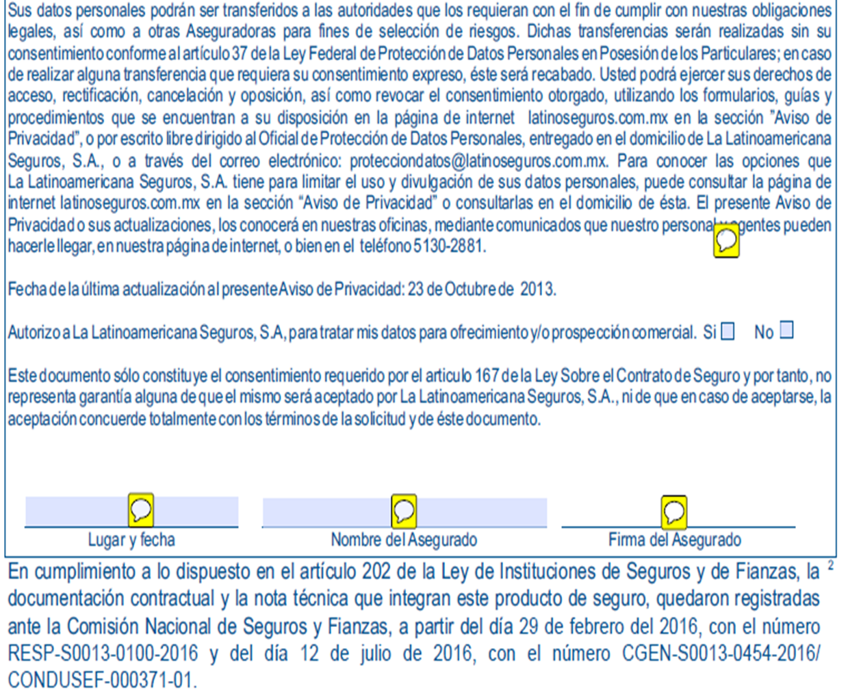
Parte posterior llenar con tinta azul: -En autorización tachar “SI” -Colocar fecha en que se esta llenando el formato. -Colocar con tinta AZUL nombre completo sin abreviaturas y firma del alumno esta firma debe ser igual a los documentos que has firmado en el politécnico (como alguna credencial oficial de la escuela o INE o la hoja de aceptación).

Slide 5
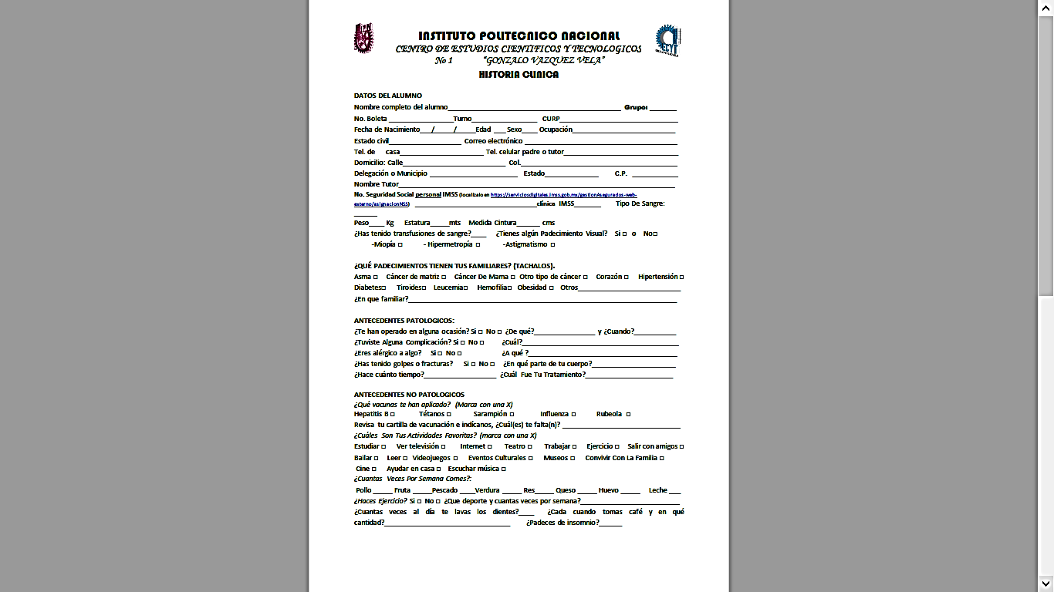
Historia clínica
-Debes descargar y llenar el formato con tinta azul, la puedes llenar a mano o a computadora, escanea el formato y súbelo al correo recomendado junto con tus formatos de seguro de vida y de accidentes ya que son para integrar tu expediente.
-Recuerda que en todos los documentos a donde se te solicita el número de seguridad social se te pide el personal (es decir “NO” requerimos el número del IMSS con el que te afilian tus padres por lo que en caso de que tengas este debes acudir a la subdelegación del IMSS a solicitar el personal).

Slide 6
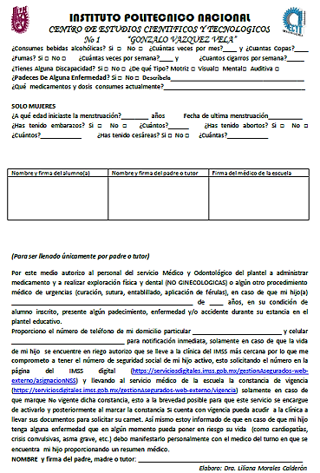
Llena la parte posterior de la historia clínica: Al igual escanéala y súbela al correo recomendado, debes firmarla con tinta azul y dársela a tu padre o tutor a firmar, el doctor de tu turno la firmara en cuanto le sea posible.

Slide 7
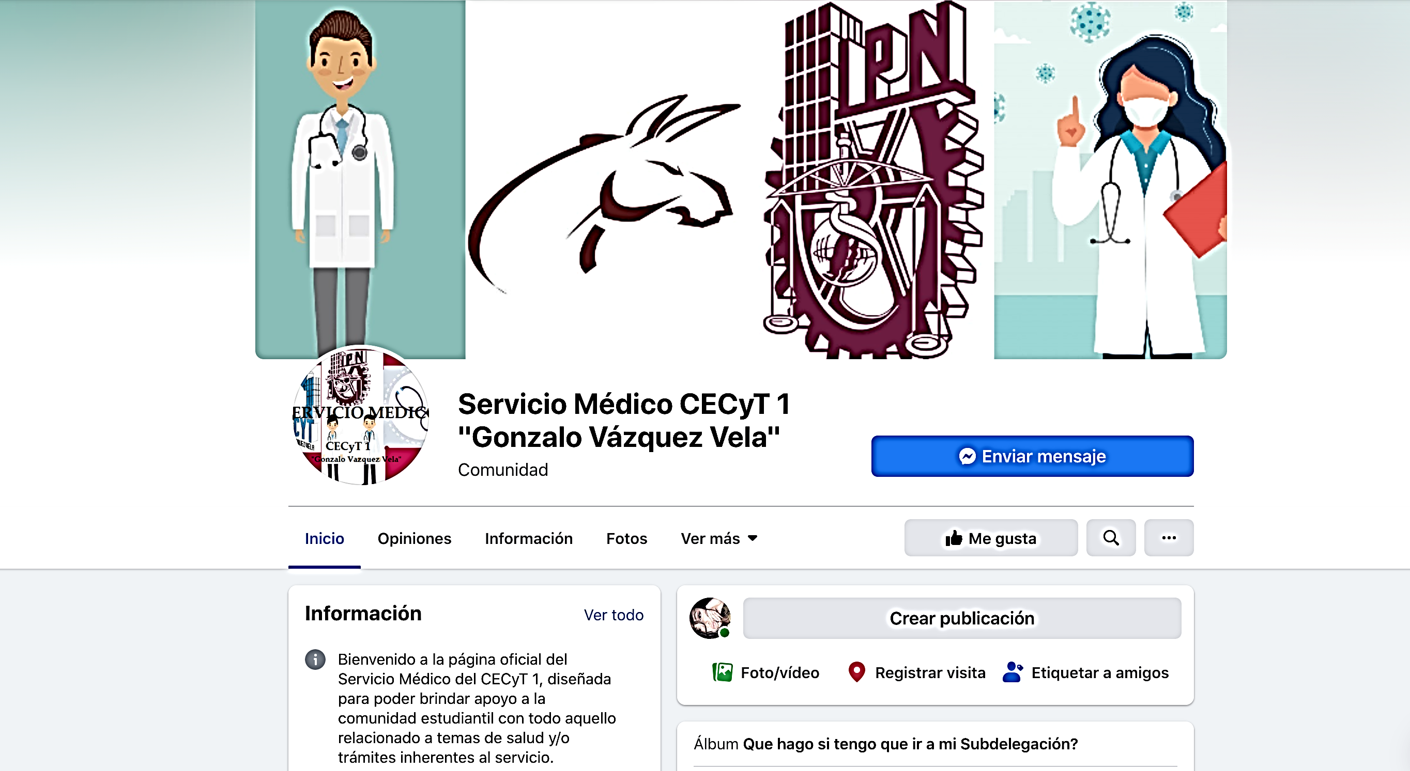
ATENCION DE DUDAS turno matutino: lmoralesc@ipn.mx turno vespertino:chel7792itzel@hotmail.com

